Slide 1
АТФ и другие нуклеотиды. Витамины.
Подготовил и провел: Алямкин Александр Тимофеевич
учитель биологии.
МБОУ Зубово-Полянская РСЗОШ
УКП при ИК-5 11 класс

Slide 2
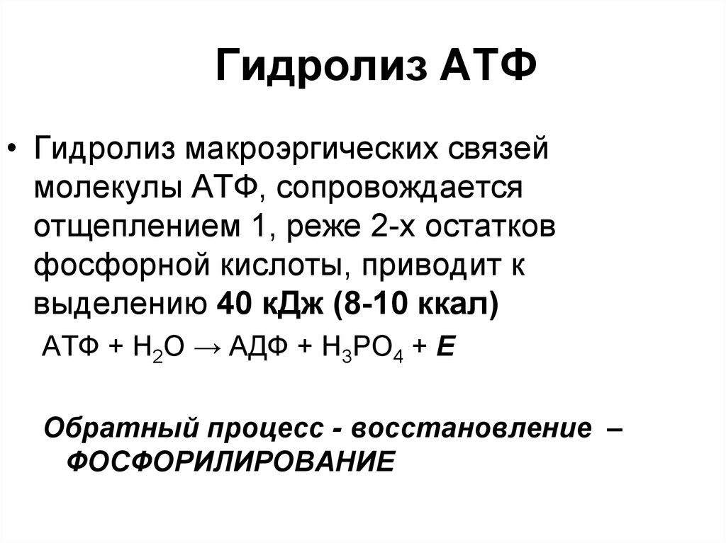
Гидролиз –химическая реакция взаимодействия вещества с водой, при которой происходит разложение этого вещества и воды с образованием новых соединений.

Slide 3
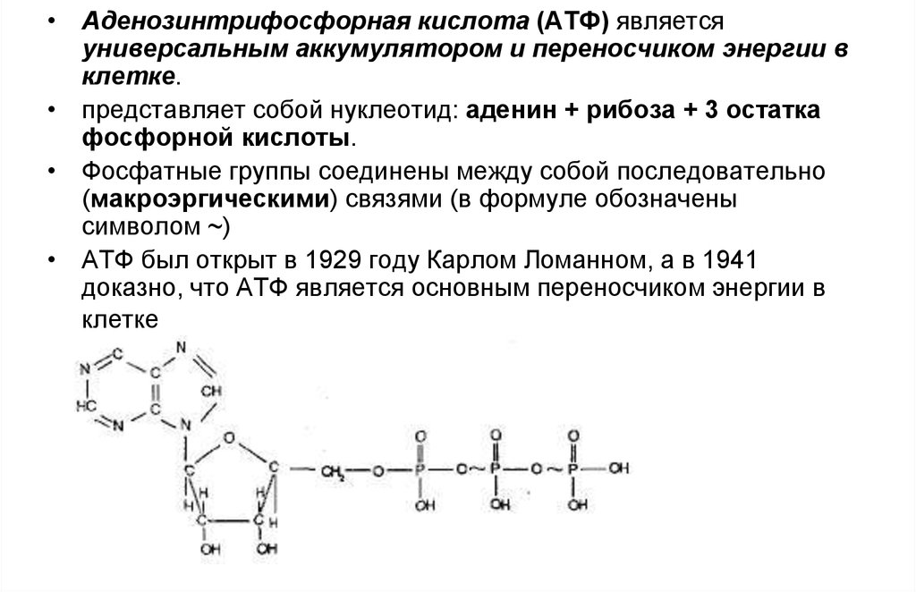
АТФ

Slide 4
Цели урока
Сформировать общее представление о нуклеотидах клетки,АТФ и витаминах. Познакомить учащихся с их классификацией, представителями и значением.
Изучить строение РНК и ДНК

Slide 5
Многообразие мононуклеотидов клетки
ГТФ (гуанозинтрифосфорная кислота) энергия гидролиза используется в процессах синтеза белка;
УТФ (уридинфосфорная кислота) − полисахаридов;
ЦТФ (цитидинтрифосфорная кислота) − фосфолипидов.
Принимают участие в синтезе РНК

Slide 6
Дезоксирибонуклеотиды, содержащие в своем составе вместо рибозы пятиуглеродный сахар дезоксирибозу дАТФ, дГТФ, дЦТФ, дТТФ (дезокситимидинтрифосфорная кислота), выступают в роли субстратов при синтезе ДНК.

Slide 7
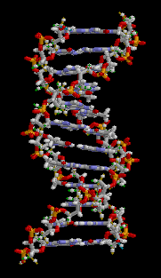
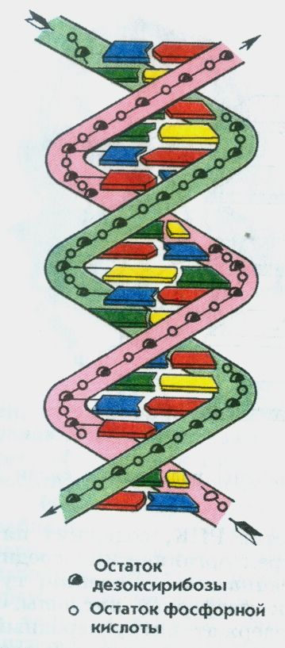
Строение ДНК
Азотистое основание ( А, Т, Г, Ц)
Дезоксирибоза
Остаток фосфорной кислоты
Принцип комплементарности:
А (аденин) — Т (тимин)
Т (тимин) — А (аденин)
Г (гуанин) — Ц (цитозин)
Ц (цитозин) — Г (гуанин)
7

Slide 8
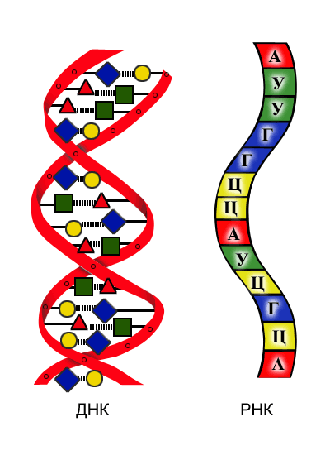
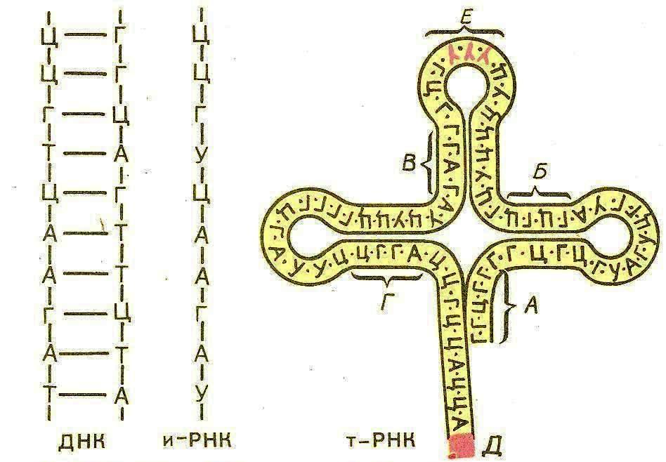
Основные виды РНК с. 161
8

Slide 9
Процесс образования и-РНК называется транскрипцией (от лат. «транскрипцио» - переписывание).
Транскрипция:
Транскрипция происходит в ядре клетки.
ДНК → и-РНК с участием
фермента полимеразы.

Slide 10
Витамины
Низкомолекулярные органические соединения различной химической природы, необходимые для осуществления важнейших процессов, протекающих в живом организме

Slide 11
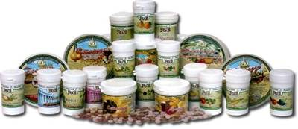
КЛАССИФИКАЦИЯ
ВОДОРАСТВОРИМЫЕ
(В₁, В₂, В₆, РР, С,
В₅, В₉, В₁₂)
ЖИРОРАСТВОРИМЫЕ
( А, Д, Е, К )

Slide 12
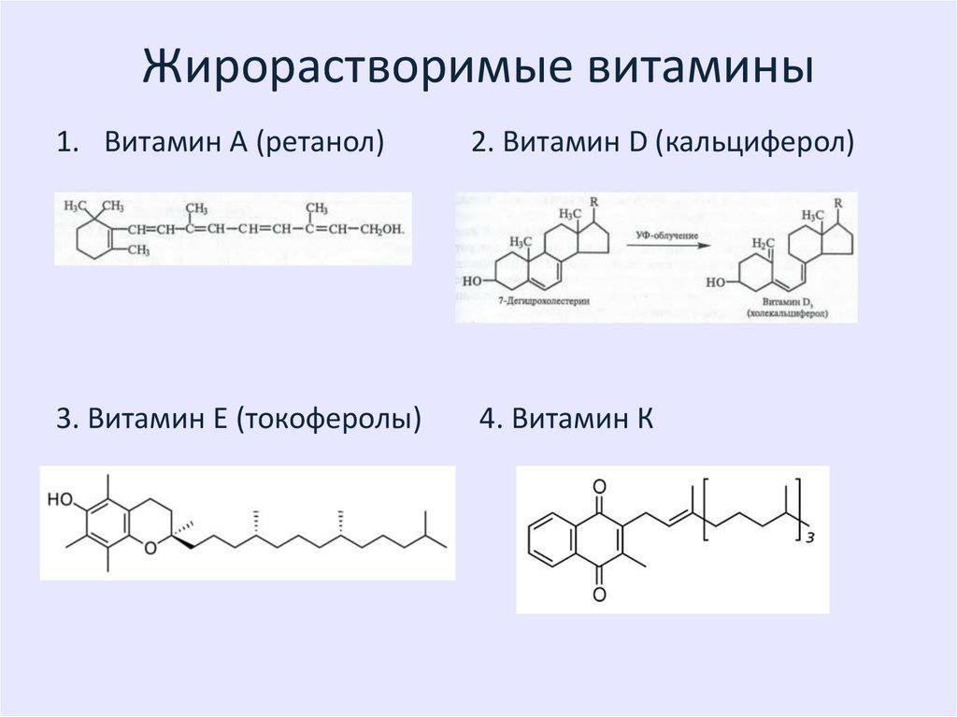

Slide 13
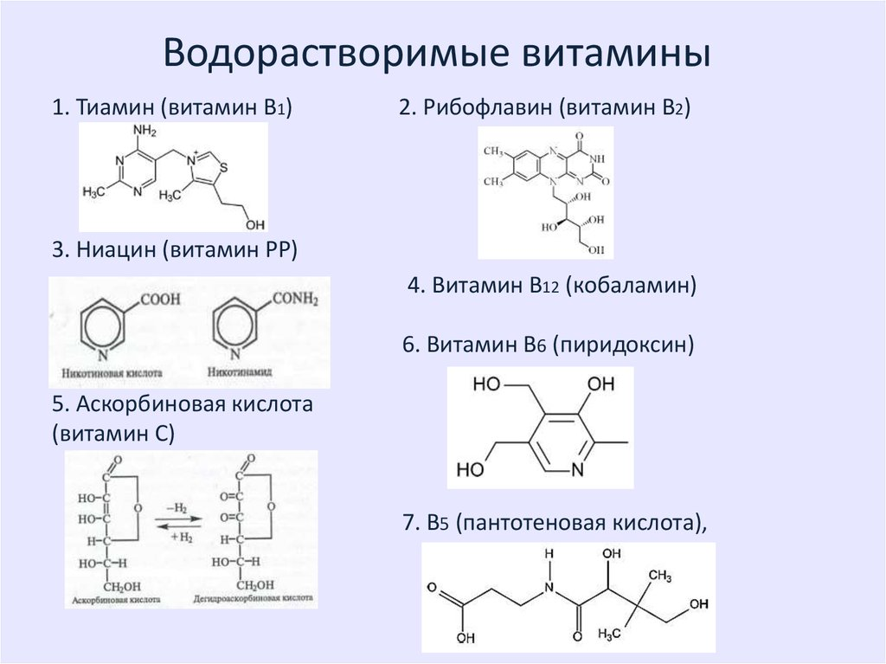

Slide 14
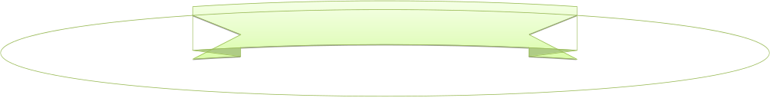
Вспомните:
В чем сходство и различие между белками и нуклеиновыми кислотами?
Какое строение АТФ? Каково значение АТФ в клетке?
Значение витаминов в организме человека?
Что является источником витаминов?
14

Slide 15
Закрепление материала
№ 1.Какой из нуклеотидов не входит в состав ДНК?
а)тимин; б)урацил; в)гуанин; г)цитозин; д)аденин.
№ 2. Если нуклеотидный состав ДНК: АТТ-ГЦГ-ТАТ-то каким должен быть нуклеотидный состав и-РНК?
а)ТАА-ЦГЦ-УТА; б)ТАА-ГЦГ-УТУ; в)УАА-ЦГЦ-АУА; г)УАА-ЦГЦ-АТА.
№ 3.Мономерами ДНК и РНК являются?
а) азотистое основание
б) дезоксирибоза и рибоза
в) азотистое основание и фосфорная кислота
г) нуклеотиды

Slide 16
№ 4.Прочная ковалентная связь в молекуле ДНК возникает между:
а) нуклеотидами
б) дезоксирибозами соседних нуклеотидов
в) остатками фосфорной кислоты и сахара соседних нуклеотидов.

Slide 17
№ 5. Одна из цепей фрагмента молекулы ДНК имеет следующее строение:
Г-Г-Г-А-Т-А-А-Ц-А-Г-А-Т.
Укажите строение противоположной цепи.
Укажите последовательность нуклеотидов в молекуле и-РНК, построенной на этом участке цепи ДНК.

Slide 18
Решение:
I цепь ДНК Г-Г-Г-А-Т-А-А-Ц-А-Г-А-Т
Ц-Ц-Ц-Т-А-Т-Т-Г-Т-Ц-Т-А
(по принципу комплементарности)
и-РНК Г-Г-Г-А-У-А-А-Ц-А-Г-Ц-У

Slide 19
Домашнее задание
Параграф 13,страница 93-97.
Учебник биологии под редакцией В.В.Пасечника
Подумайте: можно ли удобрения, приеняемые человеком для подкормки культурных растений, рассматривать в качестве аналогов витаминов?

